Slide 1
现代检测技术
数字式传感器

Slide 2
数字式传感器
数字式传感器是能够把被测模拟量直接转换为数字量输出的装置，可直接与计算机系统相连。
数字式传感器具有以下优点：
测量精度和分辨率高；
抗干扰能力强，稳定性好；
易于和计算机连接，便于信号处理和实现自动化测量；
适宜于远距离传输。
Xi’an Jiaotong University

Slide 3
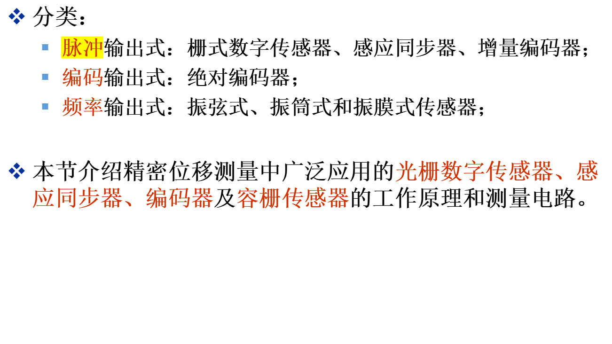
数字式传感器
Xi’an Jiaotong University

Slide 4
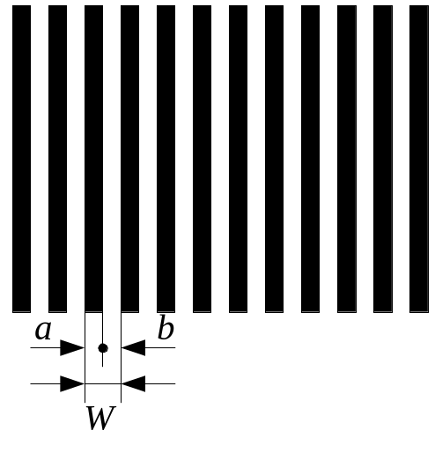
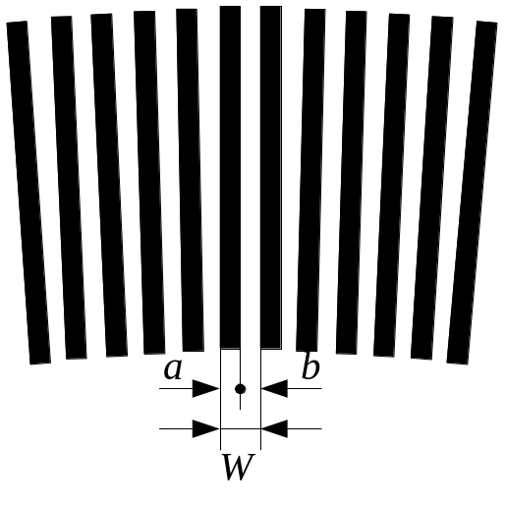
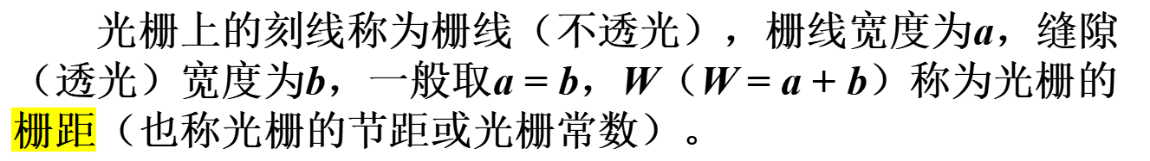
光栅的结构
在玻璃尺或玻璃盘进行长刻线（一般为10～12mm）的密集刻划，得到宽度一致、分布均匀、明暗相间的条纹，这就是光栅。用于位移测量的光栅称为计量光栅。
Xi’an Jiaotong University

Slide 5
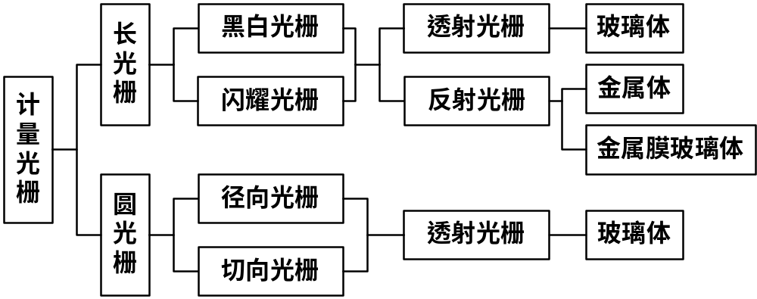
光栅的分类
光栅种类很多，按工作原理分为物理光栅和计量光栅两种，前者用于光谱仪器，作色散元件，后者用于精密位移测量和精密机械自动控制等。计量光栅又分为长光栅和圆光栅。
幅值光栅
相位光栅
Xi’an Jiaotong University

Slide 6
光栅的分类
根据栅线形式不同，分为黑白光栅和闪耀光栅。黑白光栅是只对入射光波的振幅或光强进行调制的光栅，亦称幅值光栅；闪耀光栅是对入射光波的相位进行调制，亦称相位光栅。
根据光线的走向，长光栅又分为透射光栅和反射光栅。透射光栅是将栅线刻制在透明材料上，如光学玻璃和制版玻璃；反射光栅则将栅线刻制在具有强反射能力的金属上，如不锈钢或玻璃镀金属膜。前者使光线通过光栅后产生明暗条纹，后者反射光线并使之产生明暗条纹。
Xi’an Jiaotong University

Slide 7
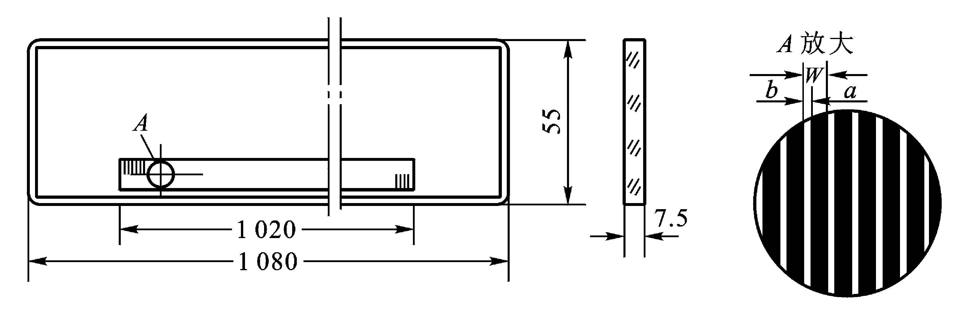
长光栅的结构
长光栅主要用于测量长度，条纹密度有每毫米25、50、100、250条等。
Xi’an Jiaotong University

Slide 8
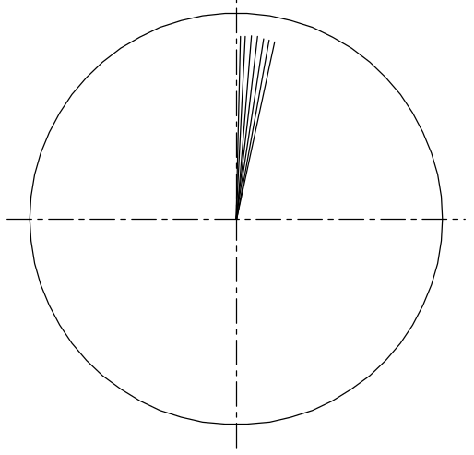
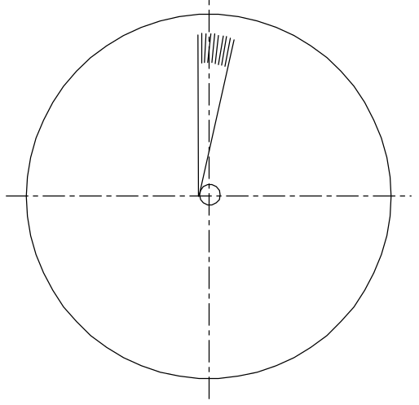
圆光栅的结构
径向光栅
切向光栅
圆光栅也称光栅盘，其刻线刻制在玻璃盘上，用来测量角度或角位移。根据栅线刻划的方向分为径向光栅和切向光栅 。
Xi’an Jiaotong University

Slide 9
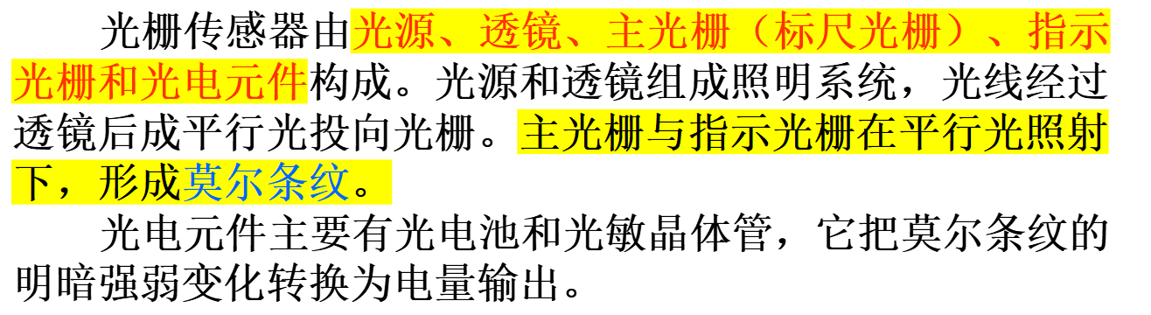
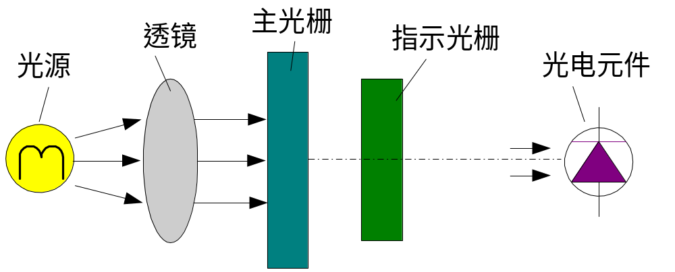
光栅传感器的组成
Xi’an Jiaotong University

Slide 10
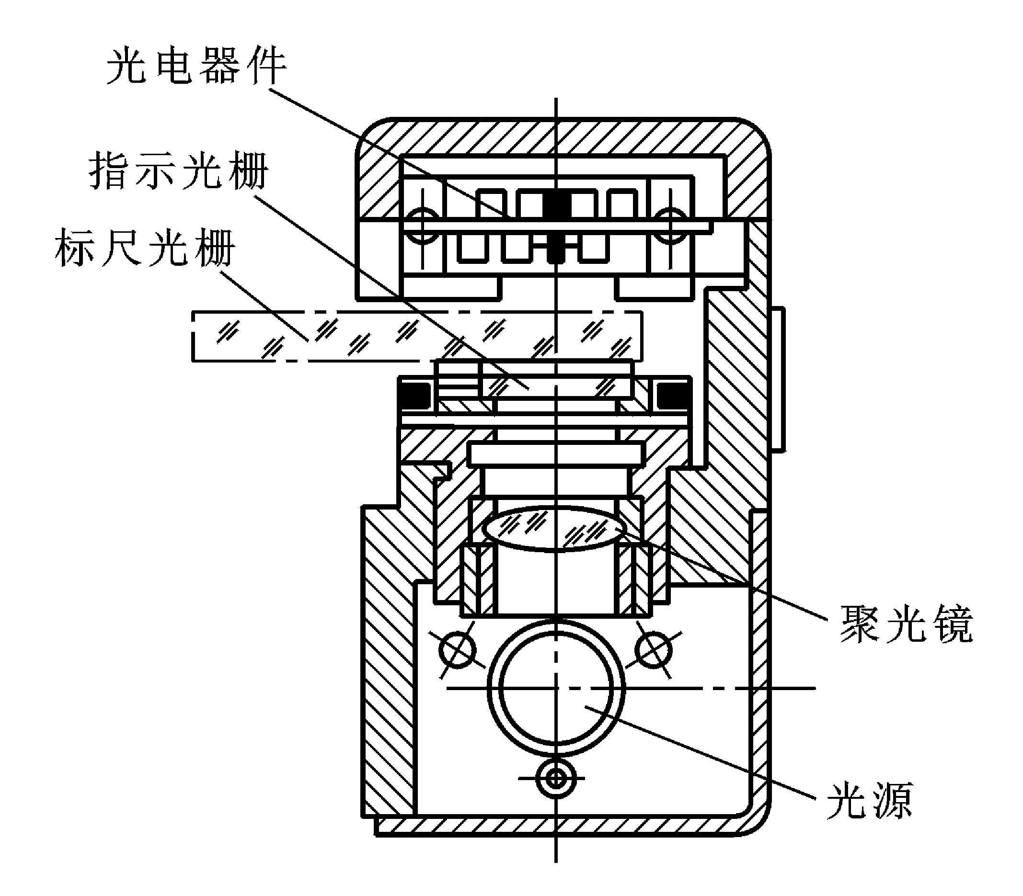
光栅传感器的组成
主光栅的有效长度即为测量范围。必要时，主光栅可以接长。
主光栅与指示光栅之间的距离d可以根据光栅的栅距进行选择，一般取d=W ²/λ，W为栅距，λ为有效光波长。
测量系统的精度主要由主光栅的精度决定。
Xi’an Jiaotong University

Slide 11
莫尔条纹
莫尔条纹是指当指示光栅与主光栅的栅线有一个微小的夹角θ时，由于挡光效应(当线纹密度≤50条/mm时)或光的衍射作用(当线纹密度≥100条/mm时)，则在近似垂直于栅线方向上显现出比栅距W大的多的明暗相间的条纹，相邻的两明暗条纹之间的距离B称为莫尔条纹间距。
Xi’an Jiaotong University

Slide 12
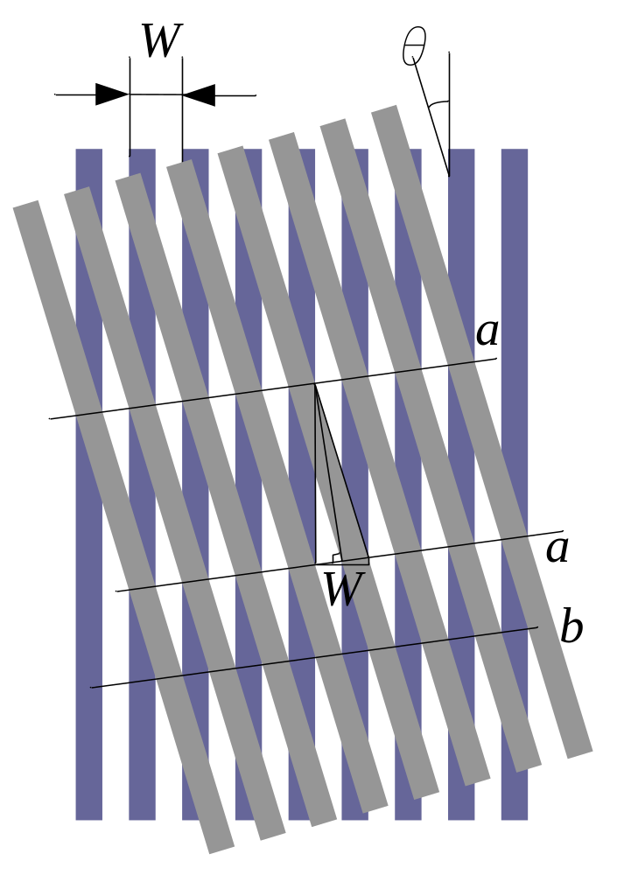
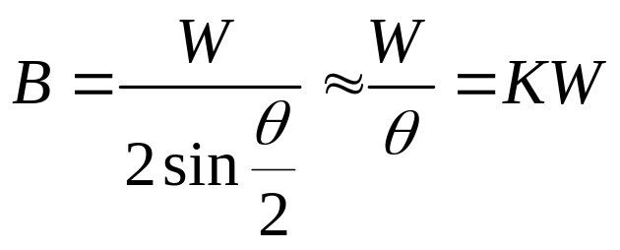
莫尔条纹
当光栅之间的夹角θ很小，且两光栅的栅距都为W时，莫尔条纹间距B（a-a间距）为
K为放大倍数。
由于θ值很小，条纹近似与栅线方向垂直，因此称为横向莫尔条纹。
Xi’an Jiaotong University

Slide 13
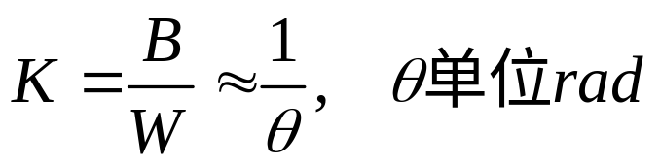
莫尔条纹特征
（1）运动对应关系：任意一个光栅沿垂直于栅线的方向每移动一个栅距W，莫尔条纹近似沿栅线方向移动一个条纹间距；光栅反方向移动时，莫尔条纹也作反方向移动。因此可以通过测量莫尔条纹的移动量和移动方向判断主光栅（或指示光栅）的位移量和位移方向。
（2）位移放大：由于θ值很小，光栅具有位移放大作用，放大系数为：
（3）减小误差：光电器件接收的是一段莫尔条纹，条纹是由光栅的大量栅线共同形成的。对光栅的刻线误差有平均作用。个别栅线的栅距误差或断线等疵病对莫尔条纹的影响很小，从而提高了光栅传感器的可靠性和测量精度。
Xi’an Jiaotong University

Slide 14
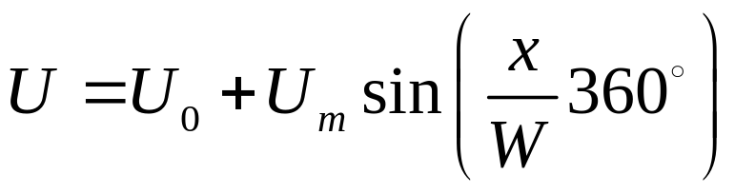
光栅信号输出
通过前面的分析知道，主光栅每移动一个栅距W，莫尔条纹就变化一个周期2π，通过光电转换元件，可将莫尔条纹的变化变成电信号，电压的大小对应于与莫尔条纹的亮度，它的波形近似于一个直流分量和一个正弦波交流分量的叠加。
式中 W——栅距；
x——主光栅与指示光栅间瞬时位移；
U₀——直流电压分量；
U_{m}——交流电压分量幅值；
U——输出电压。
Xi’an Jiaotong University

Slide 15
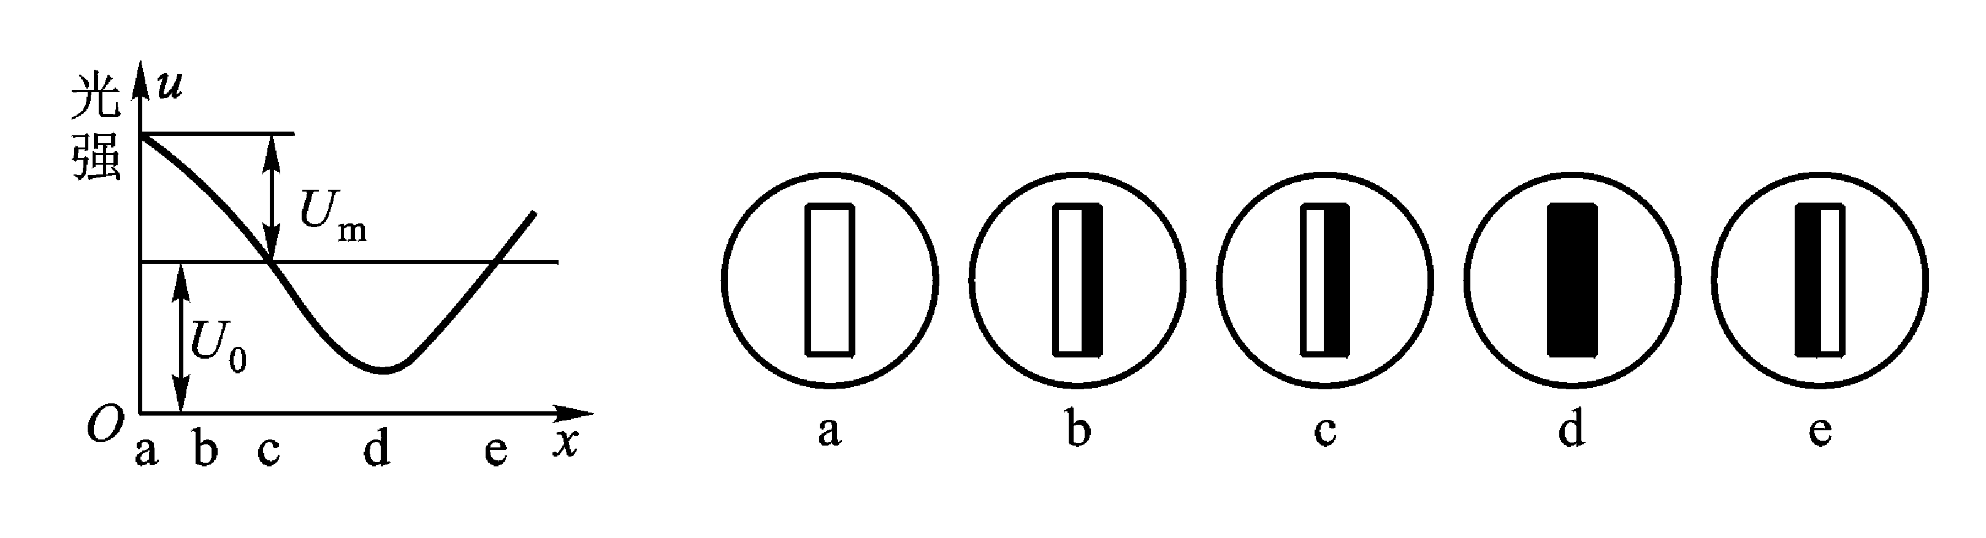

光栅信号输出
将该电压信号放大、整形使其变为方波，经微分电路转换成脉冲信号，再经过辨向电路和可逆计数器计数，则可在显示器上以数字形式实时地显示出位移量的大小。
位移量为脉冲数与栅距的乘积：
Xi’an Jiaotong University

Slide 16
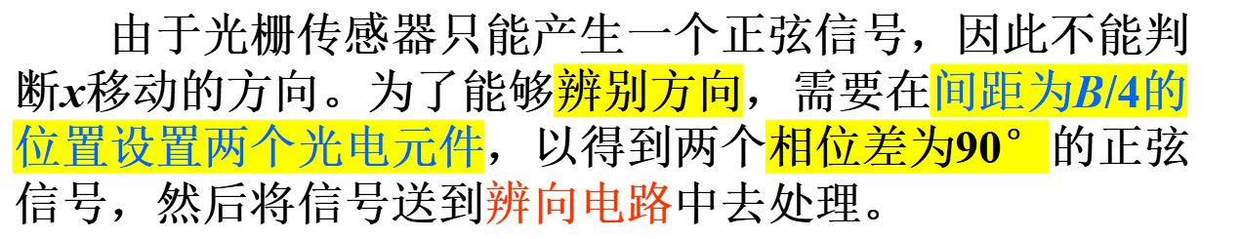
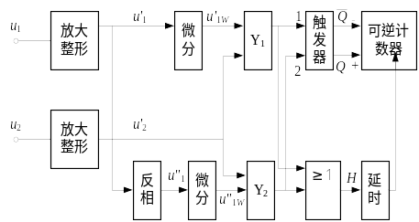
辨向电路
Xi’an Jiaotong University

Slide 17
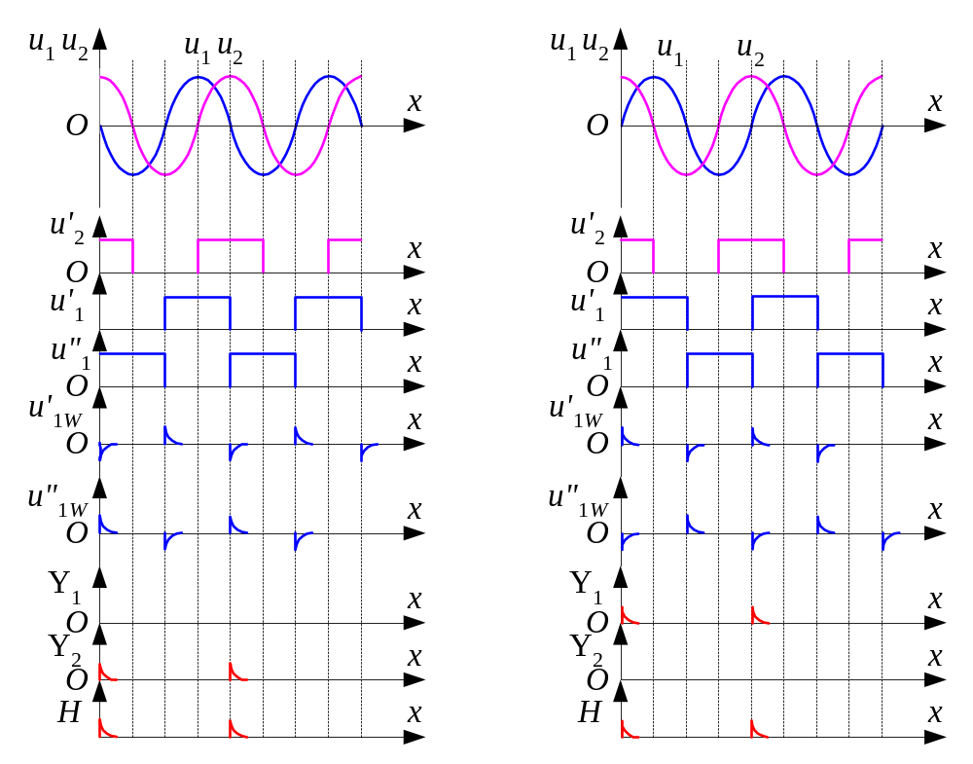
（a）
（b）
Xi’an Jiaotong University

Slide 18
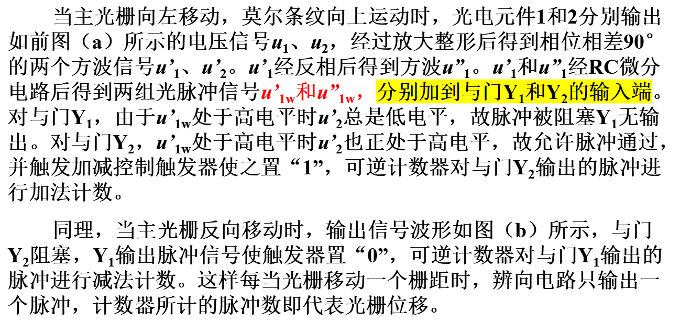
辨向电路
Xi’an Jiaotong University

Slide 19
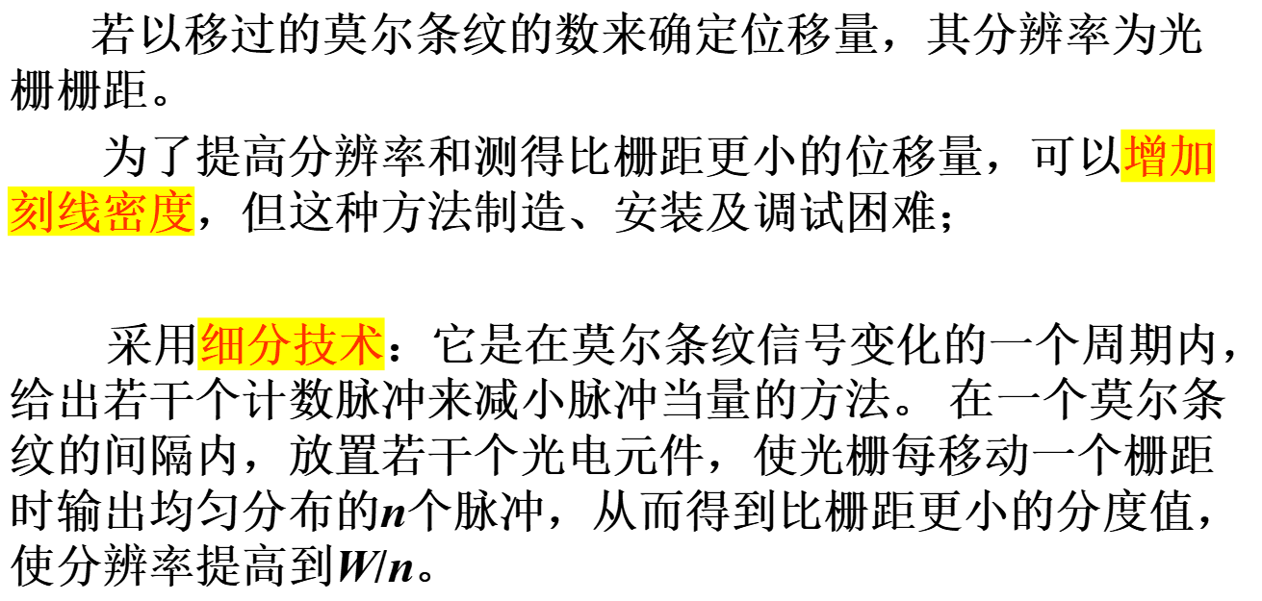
细分电路
Xi’an Jiaotong University

Slide 20
细分电路
细分方法有多种，如直接细分、电桥细分、锁相细分、调制信号细分、软件细分等，直接细分又称为位置细分，常用的是四倍频细分。
四倍频细分法
在辨向原理中已知，在相差B/4位置上安装两个光电元件，得到两个相位相差π/2的电信号。
若将这两个信号反相就可以得到四个依次相差π/2的信号，从而可以在移动一个栅距的周期内得到四个计数脉冲，实现四倍频细分。
Xi’an Jiaotong University

Slide 21
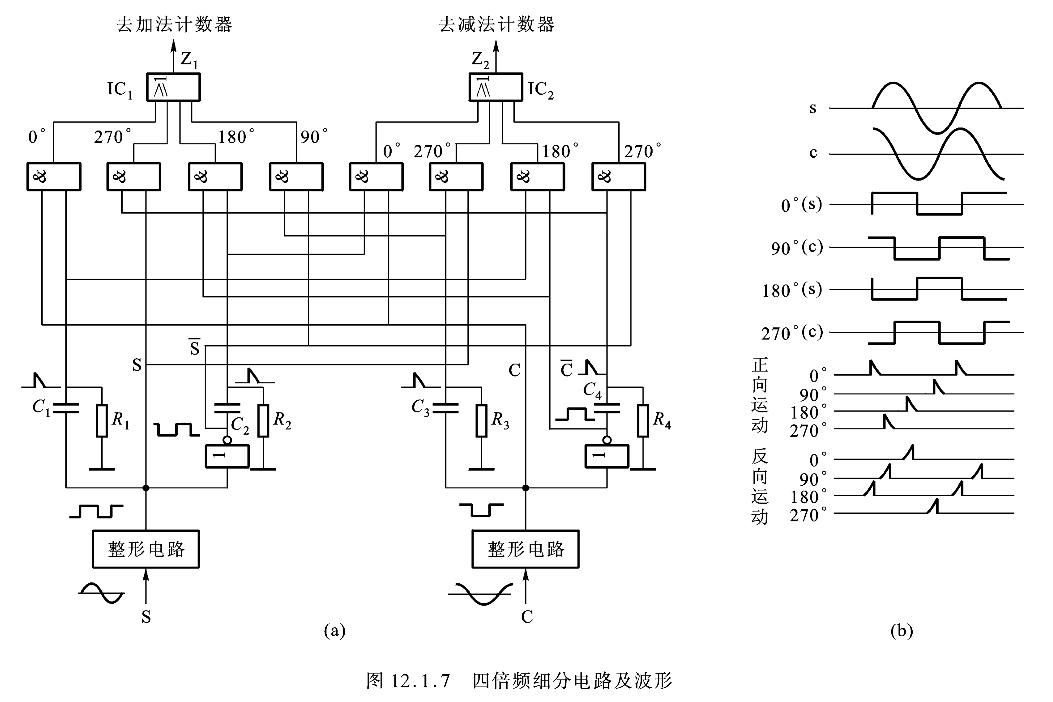
四倍频细分电路及波形
Xi’an Jiaotong University

Slide 22
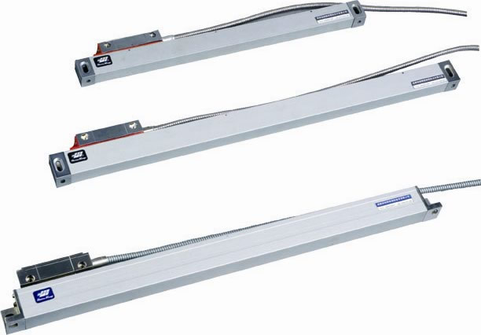
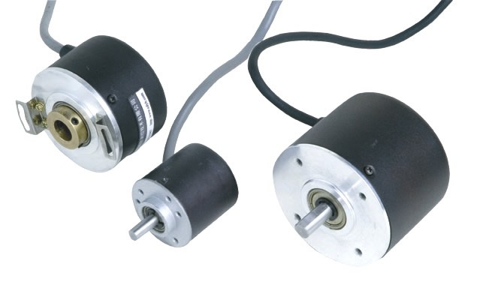
光栅传感器产品
线位移光栅传感器
圆光栅编码器
Xi’an Jiaotong University

Slide 23
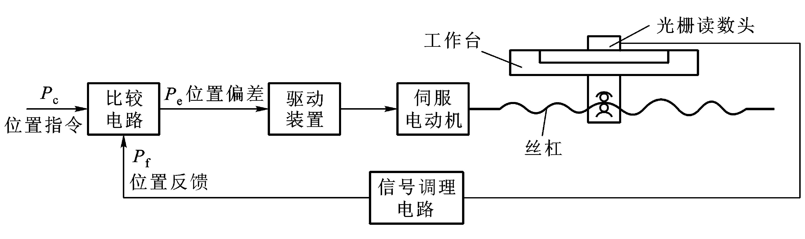
光栅数字传感器的应用
数控机床位置控制框图
由控制系统生成的指令P_{c}控制工作台移动，光栅传感器不断检测工作台的实际位置P_{f}并进行反馈，形成位置偏差P_{e}，调整工作台的位置。当P_{e}=0时，表示工作台已到达指令位置。
Xi’an Jiaotong University

Slide 24
感应同步器
感应同步器由两个印刷电路绕组构成，类似于变压器的初、次级绕组，又称平面变压器。
相对位移会引起两个绕组间的互感量变化，因此可以测量位移，分为直线型（直线位移）和圆盘型（角位移）。
直线型感应同步器的基本结构：
  由定尺和滑尺组成——定尺安装在固定部件上（如机床台座），滑尺与运动部件（如机床刀架）一起沿定尺移动。
  绕组分布不同——定尺是连续绕组，滑尺是分段绕组。分段绕组分为两组，布置成在空间相差90°相角，又称为正、余弦绕组。
Xi’an Jiaotong University

Slide 25
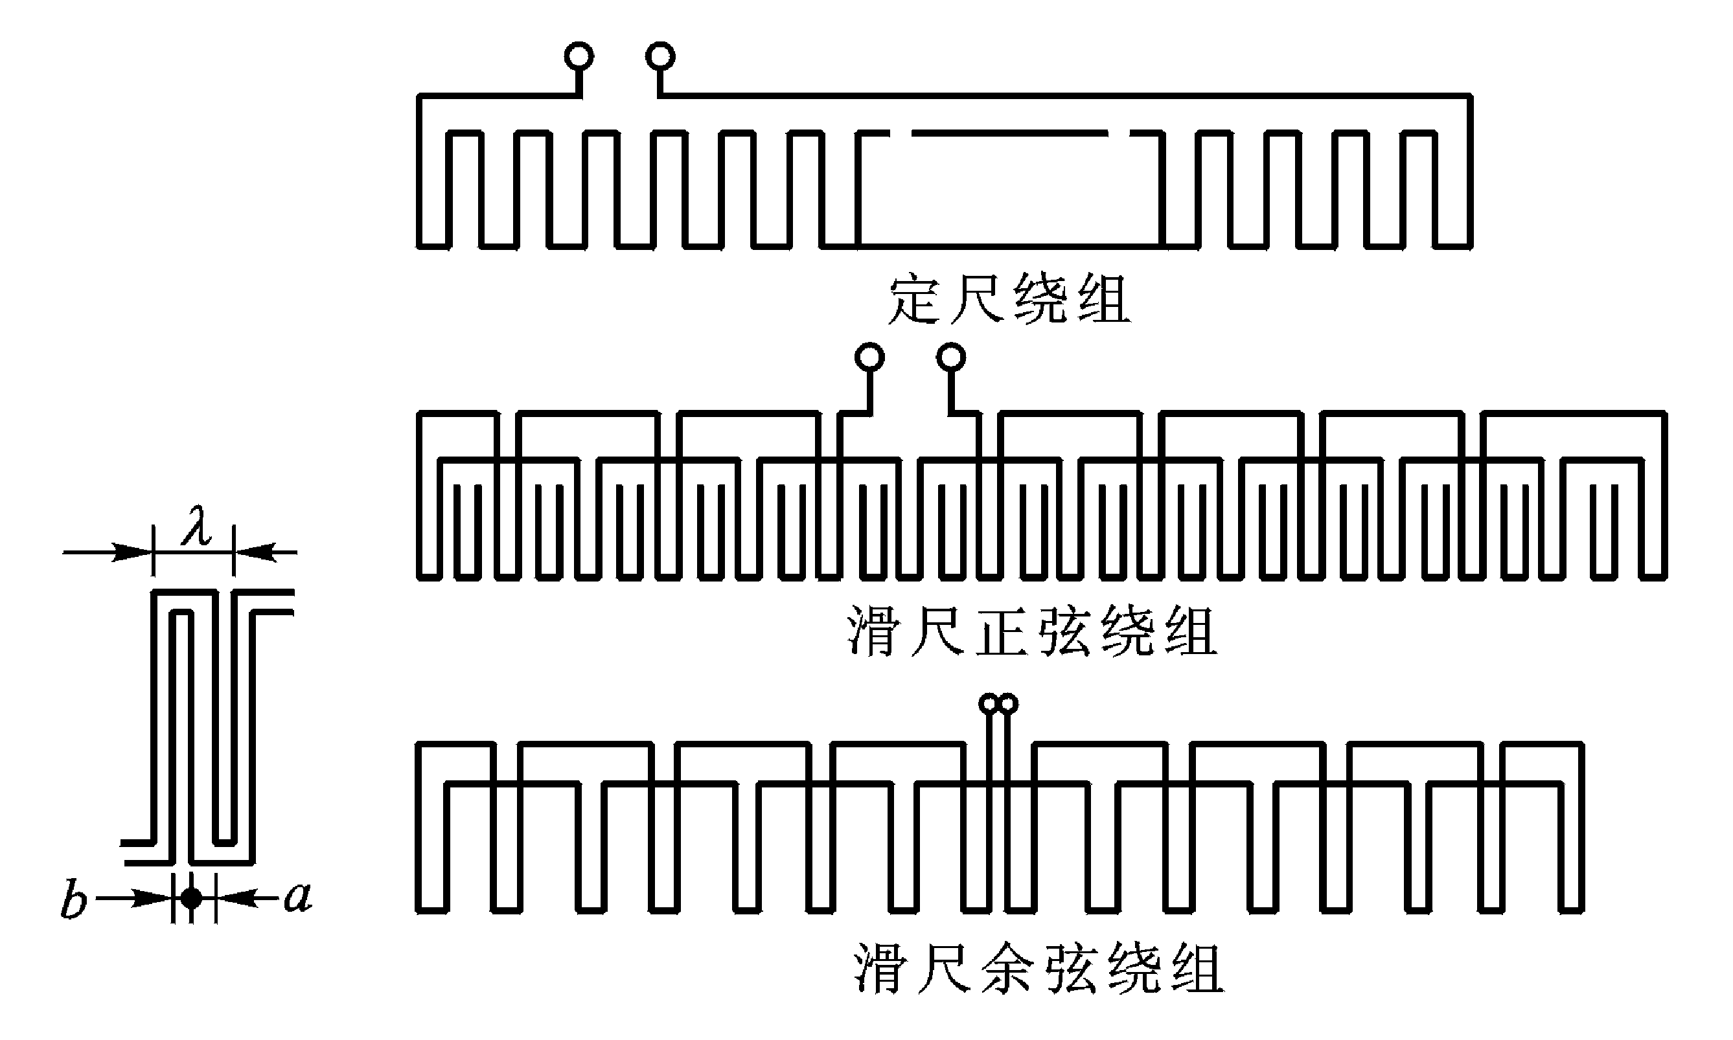
直线型感应同步器的绕组结构
节距
Xi’an Jiaotong University

Slide 26
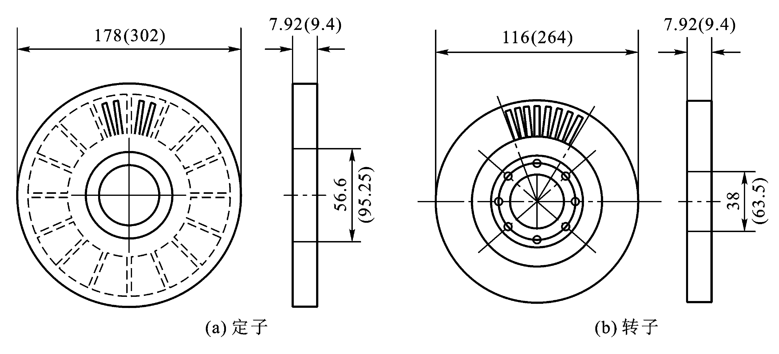
感应同步器
圆盘式感应同步器（旋转式）
  圆盘式感应同步器由定子和转子组成，形状呈圆片形，定子相当于直线式感应同步器的滑尺，转子相当于定尺。
Xi’an Jiaotong University

Slide 27
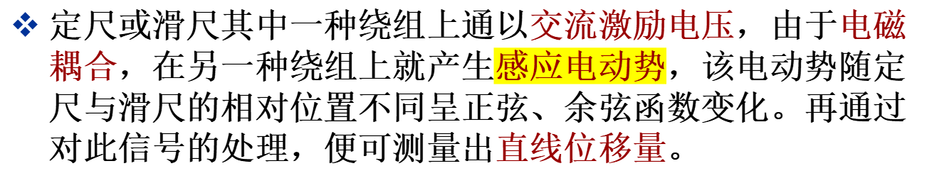
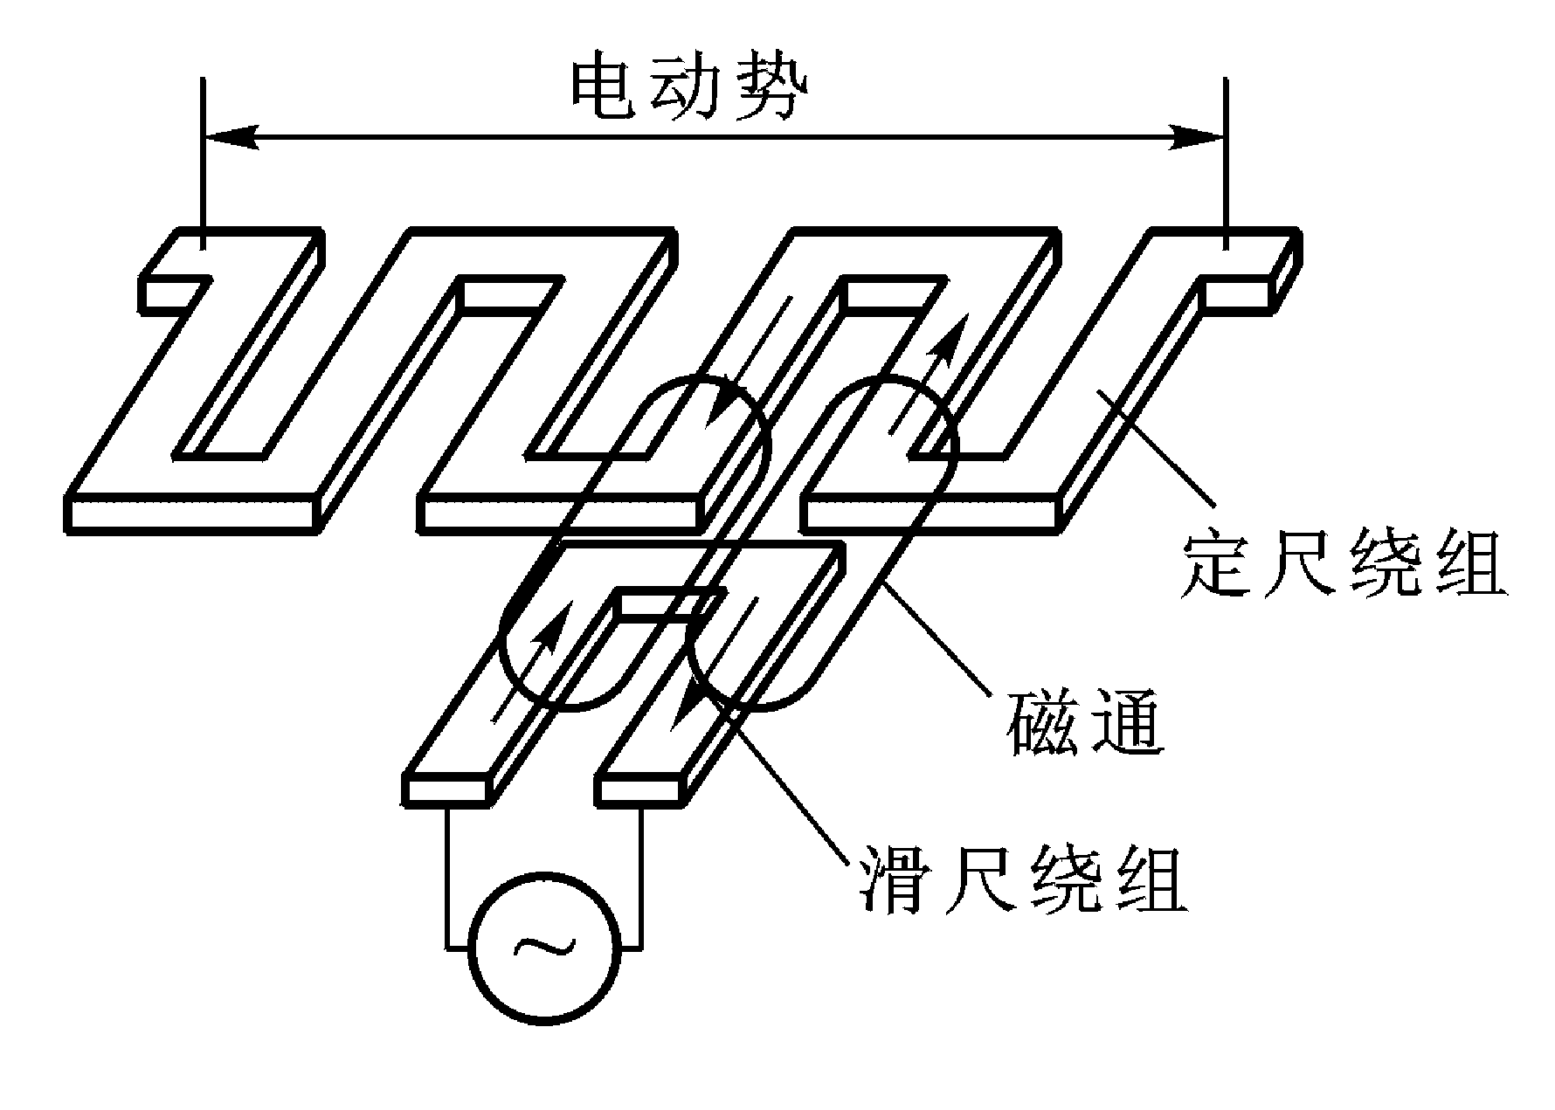
感应同步器的工作原理
定尺与滑尺间的气隙应保持在0.25±0.05mm范围内。
Xi’an Jiaotong University

Slide 28
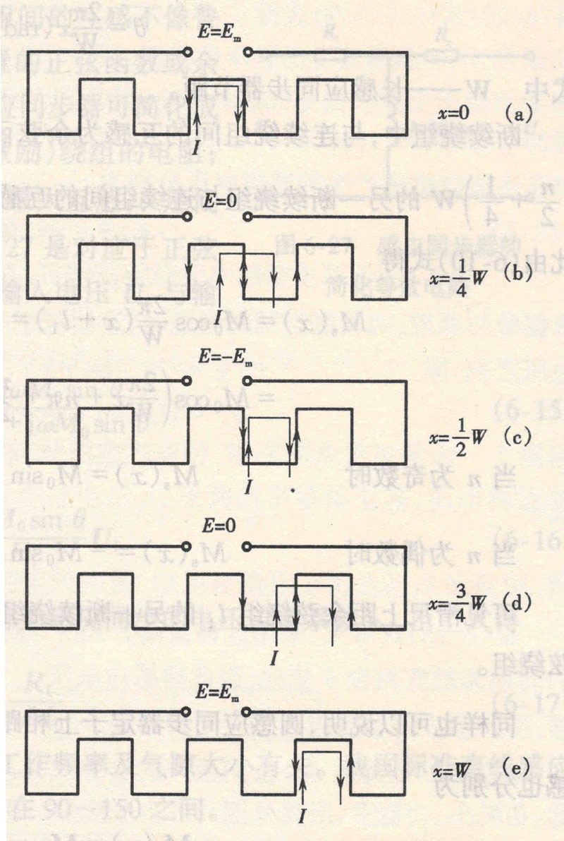
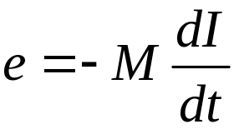
感应同步器中的电磁感应
Xi’an Jiaotong University

Slide 29
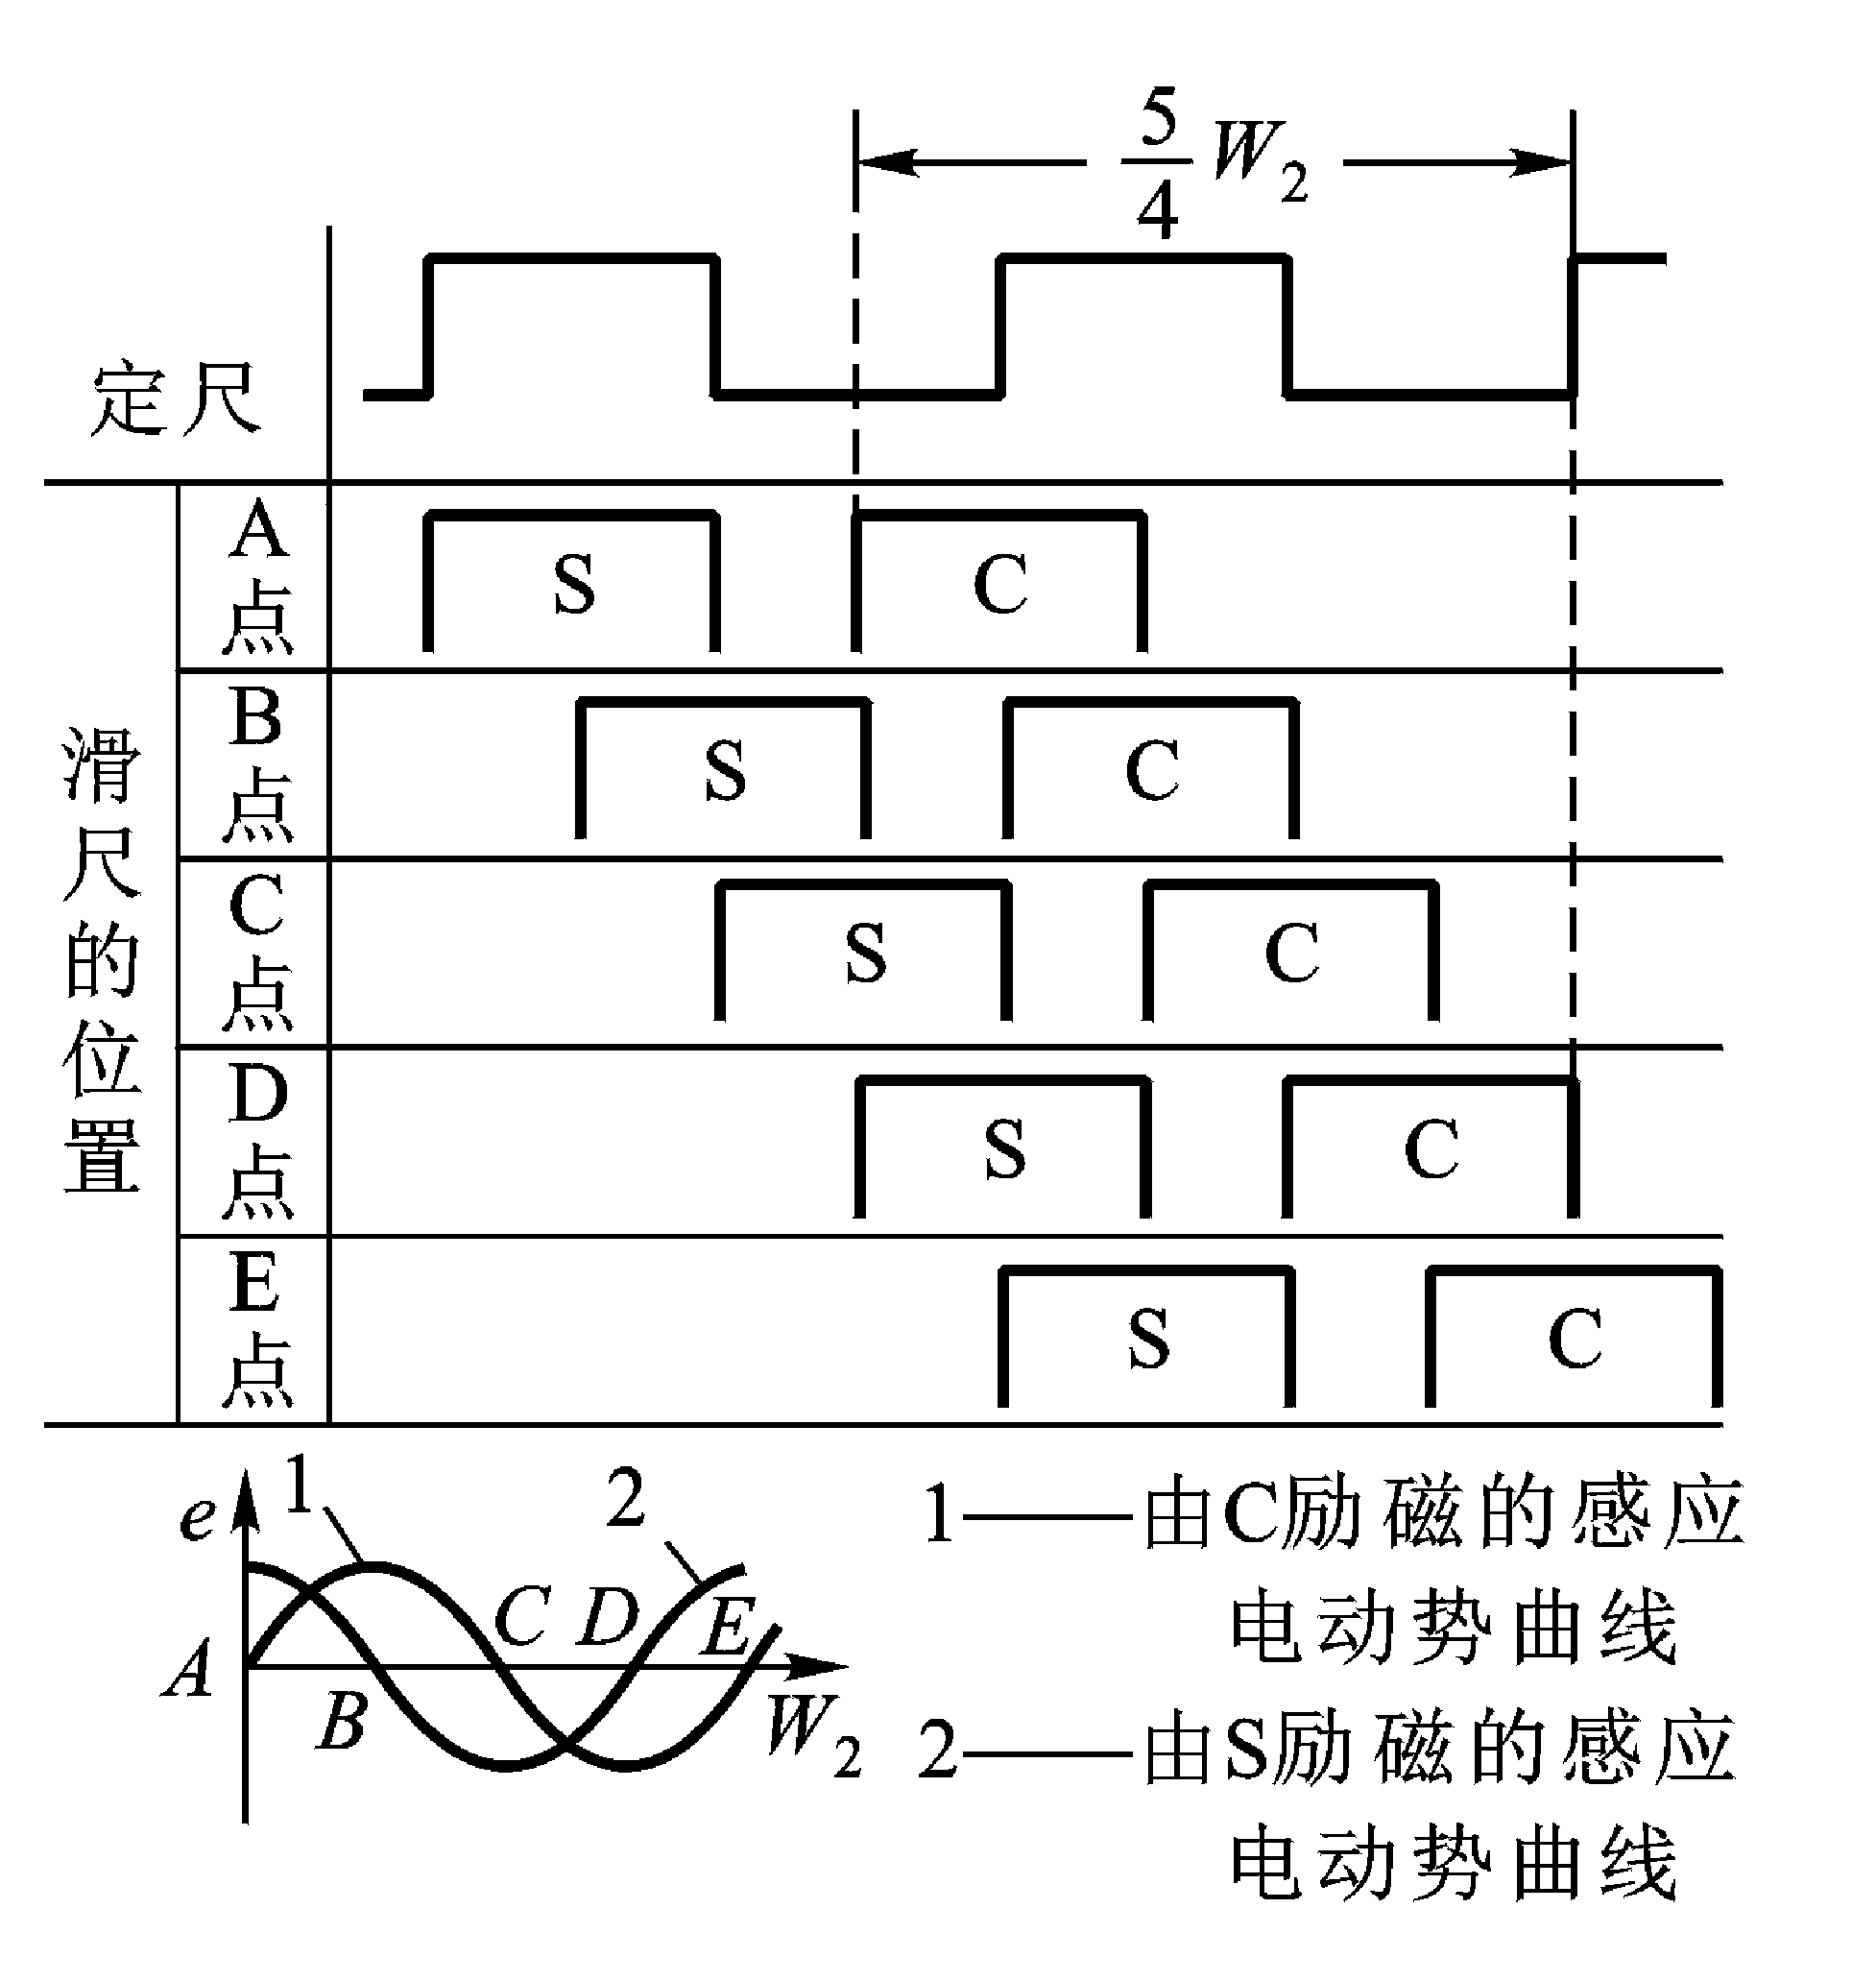
感应同步器的工作原理
Xi’an Jiaotong University

Slide 30

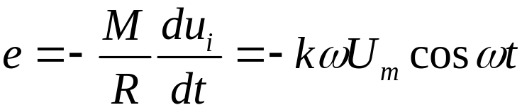
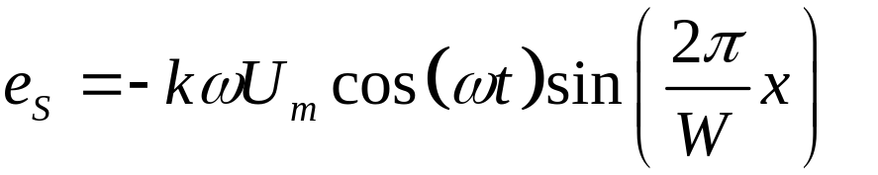
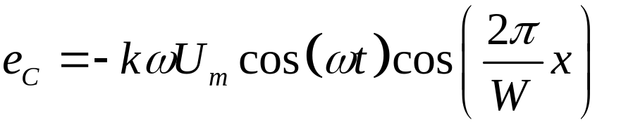
感应同步器的工作原理
在滑尺上施加的正弦激磁电压为：
感生电势为：
正弦或余弦绕组在定尺上相应产生的感应电势分别为：
式中x——机械位移；W——绕组节距；R——激励绕组内阻，忽略感抗；M——互感系数。
Xi’an Jiaotong University

Slide 31
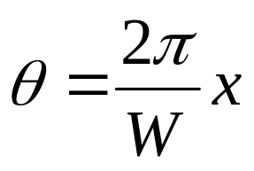
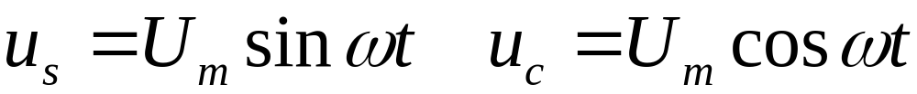
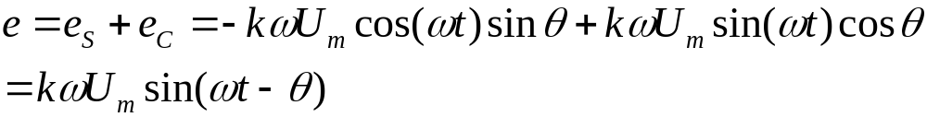
感应同步器的工作原理
感应同步器的输出信号是一个反映定尺与滑尺相对位移的交变感应电势，可以通过鉴相法或鉴幅法对输出信号进行处理，得到位移信息。
鉴相法：根据感生电势的相位鉴别位移量；
  在滑尺的正弦、余弦绕组上施加频率相同、幅值相同、相位差为90°的交流电压励磁，即
  定尺输出的总感应电势为：
  将感生电势输入数字鉴相电路，可由相位得到位移。
Xi’an Jiaotong University

Slide 32
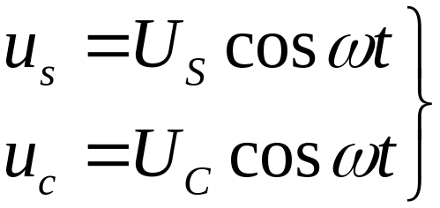
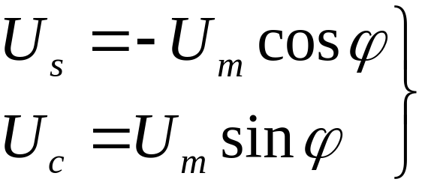
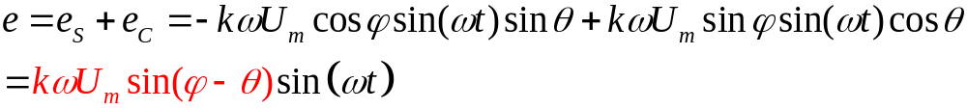
感应同步器的工作原理
鉴幅法：根据感生电势的幅值鉴别位移量。
  在滑尺的正、余弦绕组上施加频率和相位相同、幅值不同的正弦励磁电压，即
  定尺绕组输出的总感应电势为：
  将感生电势输入数字鉴幅电路，可由幅值得到位移。
Xi’an Jiaotong University

Slide 33
感应同步器的工作原理
当位移超过节距W时，感应同步器的输出电势不能反映位移的绝对值，为了在较大范围内测量位移，需要采用下列方法：
  三重直线感应同步器：定尺上有粗、中、细三组绕组，组成三个独立的传感通道，其中细绕组的节距为2mm，用来确定2mm以内的位移；中绕组的节距为200mm，确定2~200mm的位移；粗绕组节距为4000mm，确定200~4000mm的位移。该系统电路较复杂。
  接长法：常见标准型直线感应同步器的定尺长度为250mm，当测量长度超过250mm时，可以将多块定尺接长使用，增大测量范围。
Xi’an Jiaotong University

Slide 34
感应同步器
感应同步器的优点是：
  输出信号不经过机械传动机构，有较高的精度与分辨力；
  基于电磁感应原理，几乎不受温度、油污、尘埃等影响，抗干扰能力强；
  定尺与滑尺是非接触测量，使用寿命长，维护简单；
  可以作长距离位移测量，行程从几米到几十米；
  工艺性好，成本较低，便于复制和成批生产。
广泛用于三坐标测量机、程控数控机床及高精度重型机床及加工中测量装置等。
Xi’an Jiaotong University

Slide 35
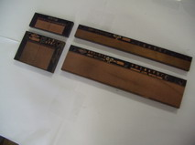
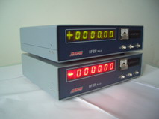
感应同步器
感应同步器 定尺、滑尺
感应同步器 数显表
Xi’an Jiaotong University

Slide 36
光电编码器
角度编码器是测量角位移的最直接、最有效的数字式传感器，它把角位移直接转换成脉冲或二进制编码，分为增量编码器（脉冲盘式）和绝对编码器（码盘式）。
按结构分为光电式、电触式、电容式和电磁感应式。光电式具有非接触、体积小、分辨率高、可靠性好、使用方便等特点，在数控机床、机器人位置控制等领域有广泛应用。
光电式编码器是在透明材料的圆盘上精确地印制上同心码道，二进制编码“0或1”——不透光或透光区域。
Xi’an Jiaotong University

Slide 37
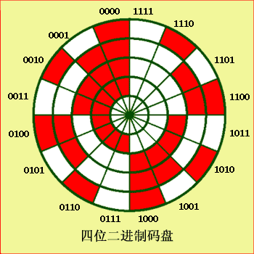

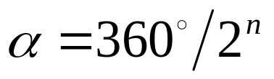
绝对编码器
四位光电码盘上，有四圈数字码道，在圆周范围内编码数为2⁴=16个。
每个数位都对应有一个光电器件及放大、整形电路。码盘转到不同位置，光电元件接受光信号，并转成相应的电信号，经放大整形后，成为相应数字信号。
标准二进制编码器(8421码盘)
红色不透光——“0”
Xi’an Jiaotong University

Slide 38
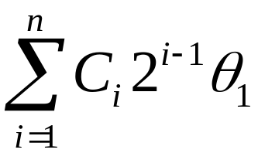
绝对编码器
二进制码为有权码，n个码道由内到外编码为C_{n}，C_{n-1}，
…，C₁，对应于由零位算起的转角为 ；
码盘转动中，C_{k}变化时，所有C_{j}（j<k）应同时变化；
为了达到1”左右的分辨率，需要20或21位码盘，对于刻划直径为400mm的码盘，外圈间隔约为1μm，要求刻划精确，严格对准。
Xi’an Jiaotong University

Slide 39
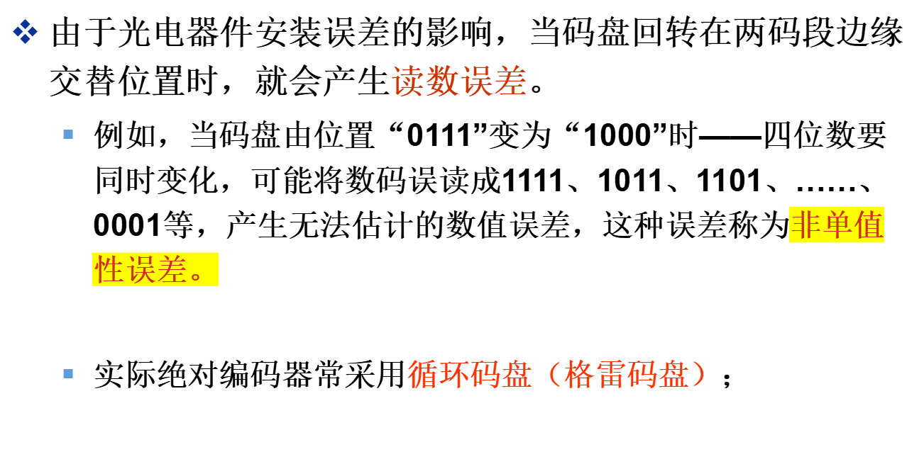
绝对编码器
Xi’an Jiaotong University

Slide 40
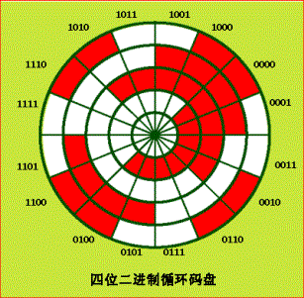
绝对编码器
任意相邻的两个代码间只有一位代码有变化，即由“0”变为“1”或“1”变为“0”。
因此，读数误差最多不超过“1”，只可能读成相邻两个数中的一个数——有效消除非单值性误差。
格雷码盘
Xi’an Jiaotong University

Slide 41
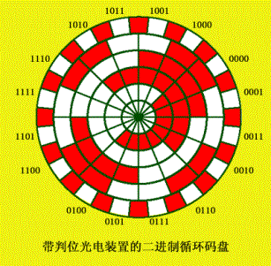
绝对编码器
信号位
码盘最外圈上的信号位的位置正好与状态交线错开，只有信号位处的光电元件有信号才能读数，这样就不会产生非单值性误差。
Xi’an Jiaotong University

Slide 42
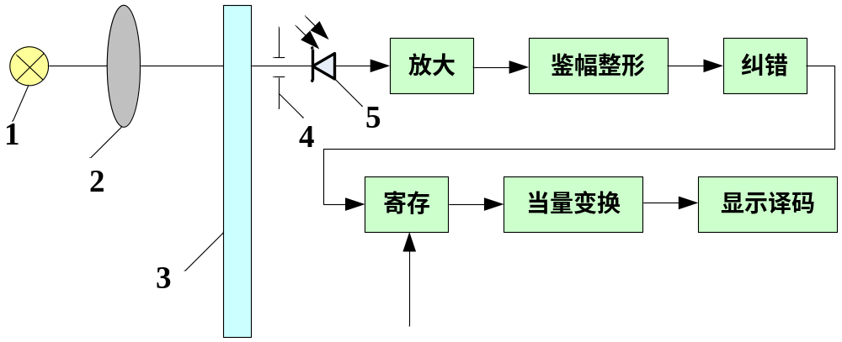
光学码盘测角原理
1——光源、2——聚光镜、3——码盘、4——窄缝、5——一排光电元件
Xi’an Jiaotong University

Slide 43

增量编码器
一般只有三个码道，不直接输出编码。
  外码道——产生计数脉冲的增量码道；
  内码道——辨向码道，其辨向方法与光栅的辨向原理相同。
  中间码道——开有一个窄缝，用于产生定位或零位信号。
光电脉冲信号通过整形、放大、细分、辨向后输出脉冲信号或显示角位移，分辨率以每转脉冲数表示。
Xi’an Jiaotong University

Slide 44



光电编码器的应用
除了测量角位移，还可通过脉冲测量转速。f为脉冲频率：
每转产生N个脉冲，在T 时间内测得m个脉冲，则转速为：
每转产生N个脉冲，测得两相邻脉冲间包含m₂个时钟脉冲，时钟周期为T_{c}，则转速为：
Xi’an Jiaotong University

Slide 45




光电编码器产品
Xi’an Jiaotong University

Slide 46

容栅传感器
Xi’an Jiaotong University

Slide 47

直线式容栅传感器结构
发射电极分为6组，每组8个电极，编号相同的电极施加相同激励信号，相邻电极上激励信号相位差为45度。
Xi’an Jiaotong University

Slide 48

容栅传感器工作原理
容栅传感器可看成由多个可变电容器组成。当动尺相对定尺移动时，发射电极与反射电极间的相对面积发生变化，导致反射电极上的电荷量产生变化，通过电容耦合和电荷传递，则接收电极上输出的电荷信号为：
Q_{m}——激励信号的幅值； ω——激励信号的频率；
θ——由位移x引起的相位角；W——发射电极的节距。
接收极信号幅值为常数，相位角随位移呈周期性变化，通过数字鉴相电路，即可由相位变化测出位移量。
Xi’an Jiaotong University

Slide 49


容栅传感器的应用
数显千分尺
Xi’an Jiaotong University

Slide 50
思考题：
1，什么是莫尔条纹的放大作用？
2，设有一光栅，其刻线数为250线/mm，要用它测量1微米的位移，应采取什么措施？
3，感应同步器如何在数控机床上应用？
4，感应同步器绕组节距通常为2mm，为什么可以用它测出0.01mm的位移量？
Xi’an Jiaotong University

